Slide 1
Atividade 3 - Produção Mais Limpa e Prevenção à Poluição
Conrado Alarcon, José Marcolino, Maria Cecília Bennini e Pedro Brigide

Slide 2
Caso 57 - Substituição de tecnologia em processo de pintura
Empresa: BSH Continental Eletrodomésticos Ltda
Atividade principal: Setor Metalúrgico - Manufatura de Eletrodomésticos de linha branca;
Porte: Grande; Município: Hortolândia
Indicadores de desempenho:
Redução de desperdício e consumo de água;
Menor geração de resíduos (borra de fosfato) no pré-tratamento.
Oportunidades de implementação de medidas de prevenção à poluição:
Eram utilizados 7 tanques contendo água no processo de pré-tratamento de superfícies, mas a BSH encontrou um processo chamado “nanorecamic” em que apenas 5 tanques eram necessários.

Slide 3
Caso 57 - Substituição de tecnologia em processo de pintura
Levantamento de tecnologias e implementação das medidas de P+L:
A empresa encontrou no mercado interno uma nova tecnologia denominada “nanoceramic” à base de nanopartículas que formam uma camada de alta densidade no tratamento metálico superficial. Com isso, o processo se torna isento de metais pesados, fosfatos ou qualquer componente orgânico, além de que não há mais a necessidade de utilização de água quente, o que permitiu a desativação do boiler.
Dados de avaliação econômica:
Os investimentos somaram R$ 30k, mas as medidas implementadas reduziram os custos em R$ 200k / ano, tornando o projeto viável.

Slide 4
Caso 57 - Substituição de tecnologia em processo de pintura
Avaliação final dos resultados:
A companhia, através de tal projeto, além de conseguir reduzir seus custos consideravelmente em relação ao capital investido, conseguiu mitigar seus danos ao meio ambiente, intensificando seu papel de prover melhores condições ambientais.

Slide 5
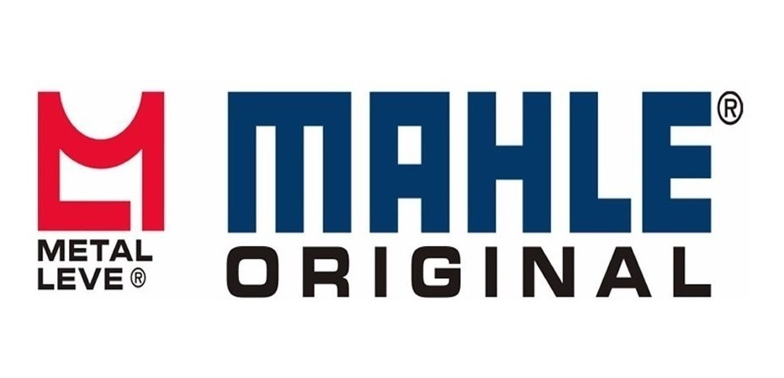
Caso 58 - Racionalização do consumo de água por substituição de equipamento
Atividade principal: Fabricação de peças e acessórios para o sistema de motores;
Porte: Grande; Município: Mogi-Guaçu
Indicadores de desempenho:
Consumo de água na unidade de filtros da MAHLE (m3 /mês)
Consumo de água por pessoas/dia (L/pessoa.dia)
Oportunidades de implementação de medidas de prevenção à poluição
Sistema novo de resfriamento com maior capacidade e com sistema inteligente de medição de temperatura, que ao ser acionado, racionaliza o uso da água aspergida, reduzindo o consumo tanto de água quanto de energia

Slide 6
Caso 58 - Racionalização do consumo de água por substituição de equipamento
Levantamento de tecnologias e implementação das medidas de P+L:
Os sistemas convencionais de resfriamento funcionam em sistema aberto, sendo necessário o contato da água diretamente com o ar para que a troca de calor ocorra.
No caso do sistema adotado pela MAHLE, o circuito de resfriamento é fechado, não havendo contato da água de refrigeração com o ar. Este processo reduz o consumo de água, pois não há perda por evaporação.
Sistema é controlado por uma unidade eletrônica que asperge água durante 15 segundos e somente após 15 segundos sem aspersão, volta a acionar o equipamento, caso a temperatura ainda permaneça fora dos limites estabelecidos

Slide 7
Caso 58 - Racionalização do consumo de água por substituição de equipamento
Dados de avaliação econômica:
Investimento de 250 mil reais e redução anual de 20 mil reais (sem contar redução no consumo de energia elétrica)
Considerando inflação atual de 0,22% ao mês, temos os seguintes dados:
VPL: R$44790,00 para os próximos 15 meses
TIR: 2%
Payback Descontado de 12 meses e 20 dias
Se levarmos em consideração a economia gerada como um entrante positivo, vemos que o no 13º mês os ganhos suprirão todo investimento realizado

Slide 8
Caso 58 - Racionalização do consumo de água por substituição de equipamento
Avaliação Final dos Resultados
O novo equipamento garantiu um importante ganho ambiental, já que anualmente foram economizados cerca de 2.316m3 de água
O consumo caiu de 643 m³/mês para 450 m³/mês, redução que serve a cerca de 40 pessoas
Os indicadores financeiros do investimento no projeto são muito bons
O projeto traz benefícios à economia da empresa e ao meio ambiente, por economizar energia e água, contribuindo para a produção masi limpa da empresa

Slide 9
Caso 60 - Recuperação e reuso de isoparafina
Atividade principal: Fabricação de peças e acessórios para o sistema de motores;
Porte: Grande; Município: Mogi-Guaçu
Isoparafina: é um solvente orgânico da classe dos hidrocarbonetos utilizado puro no processo de lavagem das peças de usinagem para o desengraxe e evitar dano posterior de processo. Em média são gerados 10.000 litros/mês desse solvente impregnados com residual gorduroso.
Indicadores de desempenho:
Quantidade de resíduos recuperados de forma adequada;
Custos relativos ao tratamento e disposição dos resíduos gerados;
Quantidade e volume de resíduos coletados e descartados de forma ambientalmente segura;
Notes:
Ocorreu a diminuição do descarte desse solvente residual, garantindo melhor racionalização de uso de recurso naturais, já que o mesmo é um derivado do petróleo.
Redução dos resíduos sólidos gerados da destilação são descartados para aterro controlado.
Ganho econômico: Os resultados obtidos foi uma economia em média de 40.000,00 por ano.
Ganhos Ambientais: A recuperação parcial do solvente reduziu as emissões atmosféricas e o descarte, bem como não permitindo que vapores do composto isoparafina atinjam o meio externo a indústria, (minimização dos vapores)

Slide 10
Caso 60 - Recuperação e reuso de isoparafina
Oportunidades de implementação de medidas de prevenção à poluição:
A recuperação parcial do solvente reduziu as emissões atmosféricas e o descarte, bem como não permitindo que vapores do composto isoparafina atinjam o meio externo a indústria (minimização dos vapores).
Também ocorreu a melhor racionalização de uso de recurso naturais, já que o mesmo é um derivado do petróleo.
Levantamento de tecnologias e implementação das medidas de P+L:
A isoparafina impregnada com ácidos graxos, do processo protetivo dos materiais é recuperada através de processo de destilação a quente formando duas fases.
A isoparafina destilada segue para o processo de limpeza das peças, com recuperação de 60%.
A fase do ácido graxo segue para disposição em aterro controlado.

Slide 11
Caso 60 - Recuperação e reuso de isoparafina
Dados de avaliação econômica:
Nos resultados obtidos, foi observada uma economia em média de R$ 40 mil/ano.
Avaliação final dos resultados:
A relação estabelecida através dos processos realizados é de win-win, pois, do ponto de vista da empresa, não foi necessário nenhum investimento adicional para a implementação do projeto e ainda houve ganhos econômicos significativos onde antes havia apenas gastos. Já do ponto de vista ambiental, houve redução expressiva da emissão de poluentes na atmosfera, do volume de resíduo destinado para descarte e, ainda, da exploração de uma matéria-prima que sabemos ser um recurso finito e insustentável no mundo atual, que é o petróleo.

